Slide 1


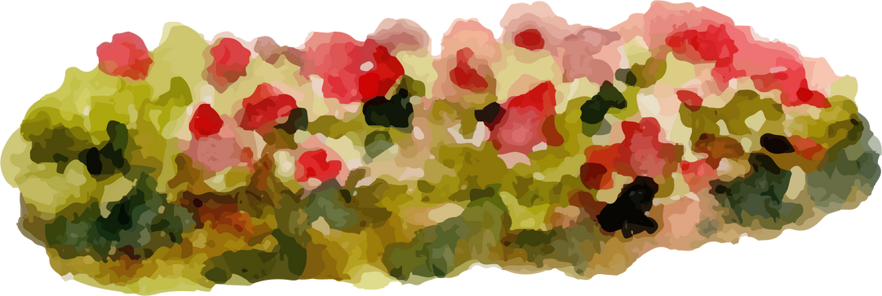

Khám phá quê hương xứ sở
Các em lắng nghe bài hát “Việt Nam quê hương tôi” và trả lời câu hỏi:
? Giai điệu bài hát khơi dậy trong em cảm xúc gì?
? Em thấy đất nước mình hiện lên như thế nào qua bài hát?

Slide 2
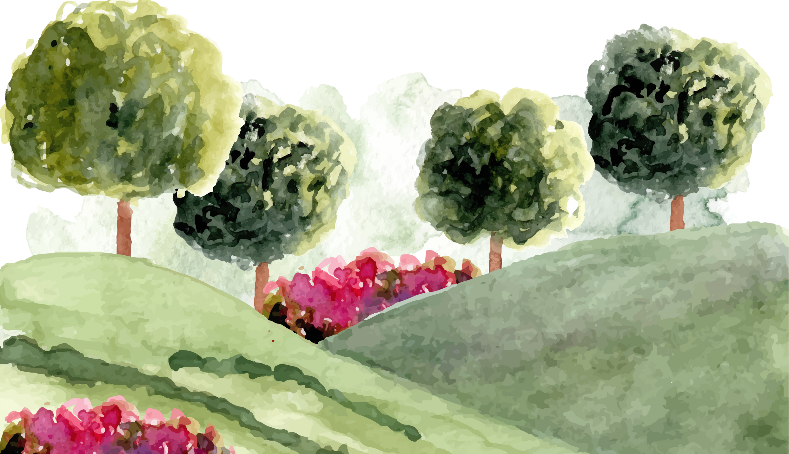
BÀI 5: MÀU SẮC TRĂM MIỀN

Slide 3
A. Giới thiệu bài học và khám phá Tri thức Ngữ văn
I. Giới thiệu bài học
Mỗi vùng miền có thể được ví như một mảnh ghép làm nên bức tranh thế giới muôn màu. Mỗi mảnh ghép ấy có những vẻ đẹp riêng. Cho dù đó là nơi gần gũi hay xa lạ, hãy đón nhận nó bằng trái tim ấm áp và nụ cười thân thiện, bởi đó là cuộc sống da dạng, phong phú mà con người tạo ra trên ngôi nhà chung - Trái Đất.
Trong bài học này, những trang tuỳ bút, tản văn (kết hợp với một văn bản thông tin sẽ mang đến cho em những cảm nhận thú vị về sắc màu cuộc sống trên quê hương xứ sở và trên thế giới rộng lớn, lao la.)
Chủ đề
Vẻ đẹp của các vùng miền, màu sắc văn hóa khác biệt ở những nơi xa lạ.
Thể loại VB đọc chính
Tuỳ bút, tản văn

Slide 4
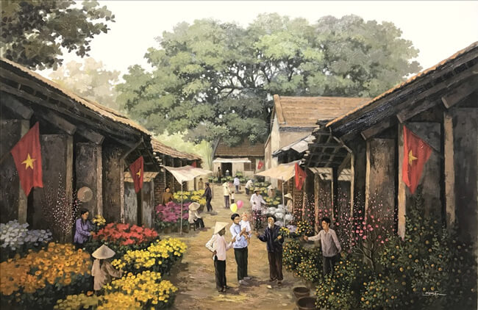
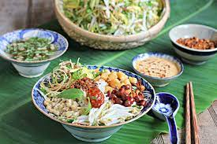
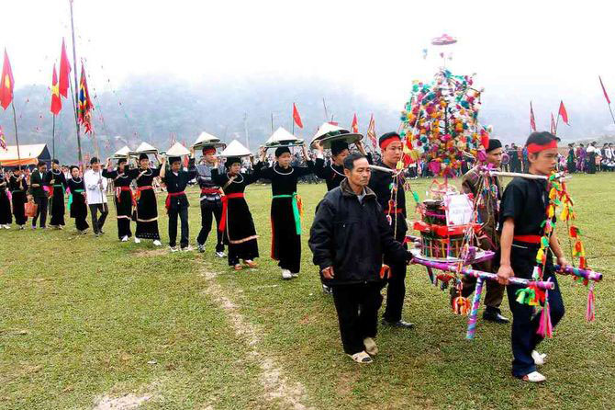
VĂN BẢN ĐỌC
Văn bản 1: Tháng Giêng mơ về trăng non rét ngọt (Vũ Bằng)
Văn bản 2: Chuyện cơm hến
(Hoàng Phủ Ngọc Tường)
Văn bản 3: Hội lồng tồng
(Trần Quốc Vượng,…)

Slide 5
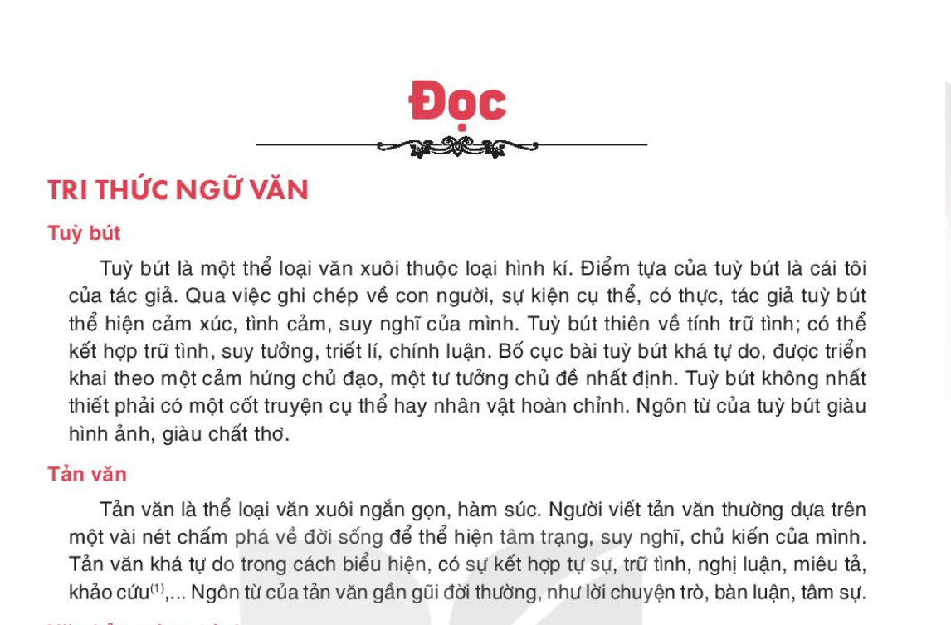


Slide 6

Thảo luận nhóm: Dựa vào phần chuẩn bị ở nhà 4 nhóm thực hiện nhiệm vụ sau: +Nhóm 1: Trình bày hiểu biết về thể kí và tùy bút? + Nhóm 2: Trình bày hiểu biết của em về tản văn? + Nhóm 3: Trình bày hiểu biết của em về văn bản tường trình? + Nhóm 4: Trình bày hiểu biết của em về ngôn ngữ vùng miền?
II. Tri thức Ngữ văn

Slide 7
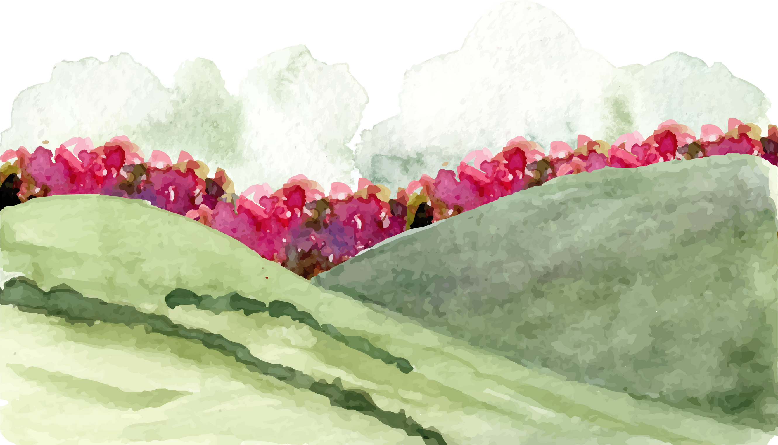


Tùy bút
Khái niệm: Là một thể loại văn xuôi thuộc loại hình kí, ghi chép những hình ảnh sự việc quan sát, chứng kiến được.
Tùy bút thiên về tính trữ tình; có thể kết hợp trữ tình, suy tưởng, triết lí, chính luận
Ngôn từ:
giàu hình ảnh, giàu chất thơ
Bố cục: khá tự do, được triển khai theo một cảm hứng chủ đạo, một tư tưởng chủ đề nhất định
Điểm tựa của tùy bút là cái tôi trữ tình

Slide 8
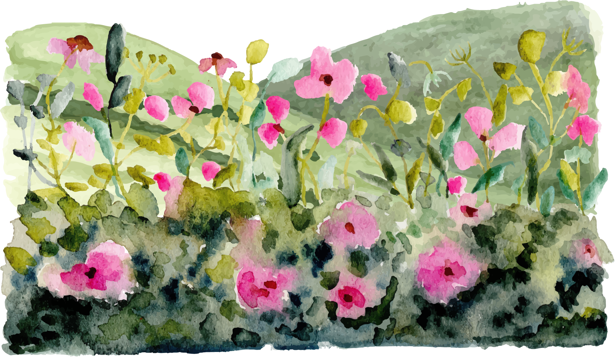
Tản văn
Tản văn là thể loại văn xuôi ngắn gọn, hàm súc.
Tản văn khá tự do trong cách biểu hiện, có sự kết hợp tự sự, trữ tình, nghị luận, miêu tả, khảo cứu
Ngôn từ: gần gũi với đời thường, như lời trò chuyện, bàn luận, tâm sự
Người viết tản văn thường dựa trên một vài nét chấm phá về đời sống để thể hiện tâm trạng, suy nghĩ, chủ kiến của mình

Slide 9
Văn bản tường trình
ngf
- Là một loại văn bản thông tin được tổ chức theo thể thức riêng;
Nội dung: trình bày về một vụ việc đang cần được xem xét. làm rõ và giải quyết.
- Người viết tường trình: là người có liên quan đến vụ việc, có trách nhiệm cung cấp thông tin xác thực theo phạm vi quan sát nhận thức của mình cho cá nhân hoặc cơ quan có thẩm quyền giải quyết vụ việc đó.

Slide 10
Ngôn ngữ vùng miền (phương ngữ)
ngf
- Là biến thể theo mỗi địa phương của một ngôn ngữ, chủ yếu dựa trên phương diện ngữ âm và từ vựng;

Slide 11



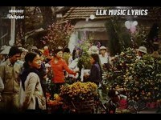

Tín hiệu mùa xuân
Học sinh nghe bài hát: “Xuân đã đến rồi” và trả lời câu hỏi:
Em có cảm nhận gì sau khi nghe bài hát?
Điều gì khiến em thích nhất ở mùa xuân?
Notes:
https://www.youtube.com/watch?v=CAALctIKHto

Slide 12
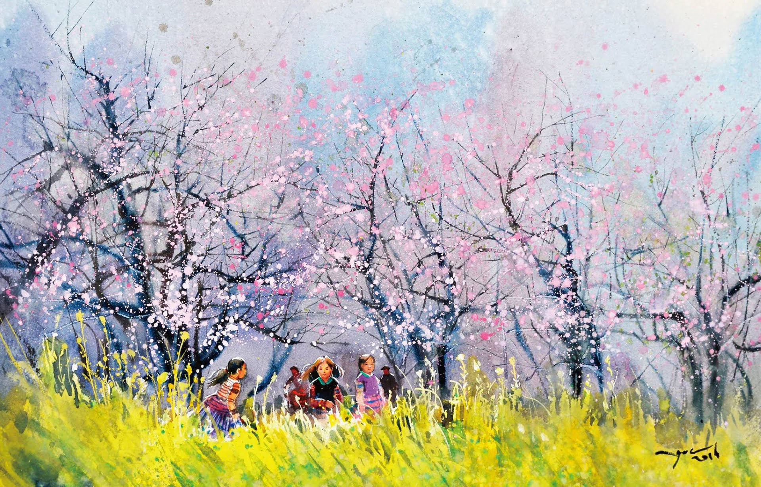
Văn bản 1: Tháng Giêng, mơ về trăng non rét ngọt
(Vũ Bằng)

Slide 13
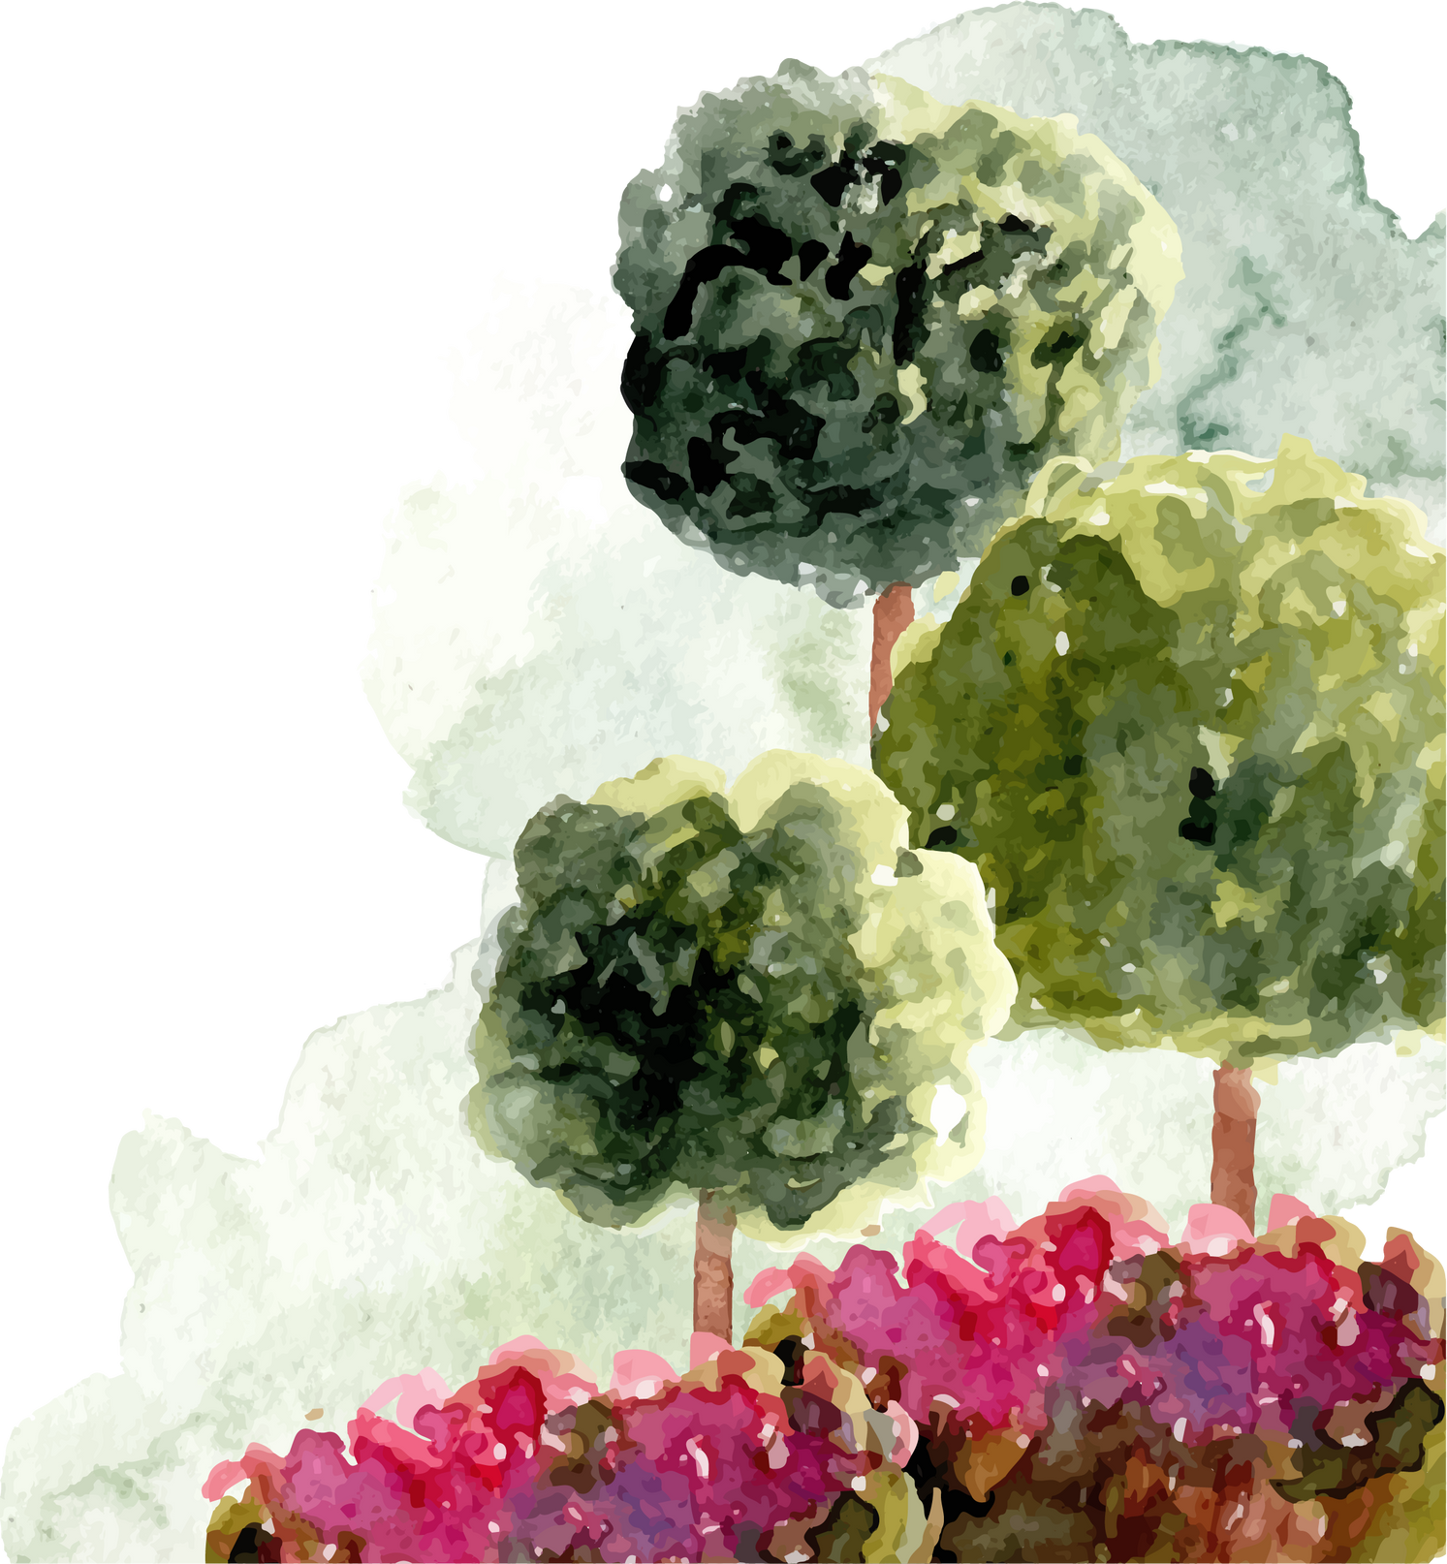
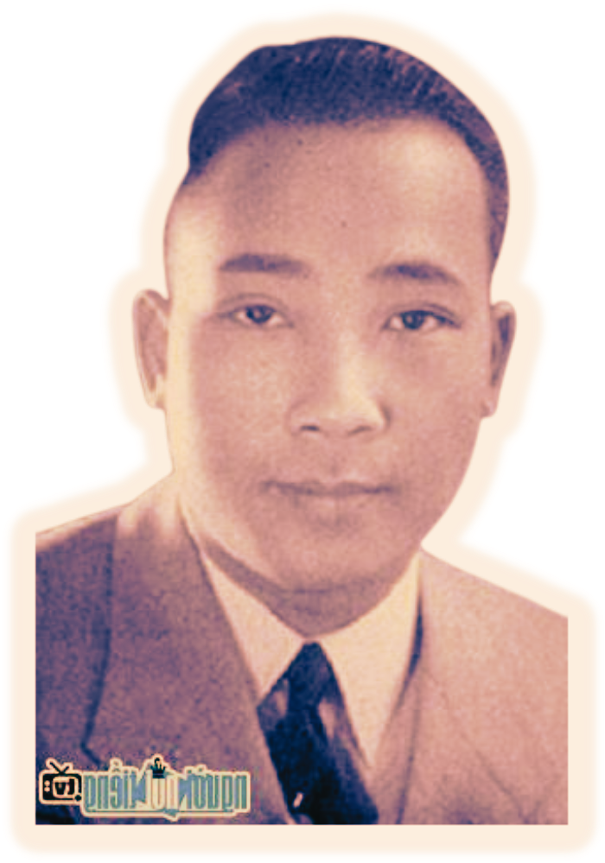
1. Tác giả
- (1913-1984) ở Hà Nội,
- Ông là nhà văn, nhà báo, có sở trường về truyện ngắn, tùy bút, bút kí
- Tuỳ bút của Vũ Bằng giàu chất trữ tình và chất thơ, hướng vào biểu hiện thế giới nội tâm phong phú.

Slide 14

2. Tác phẩm
* Hướng dẫn đọc văn bản
Đọc to, rõ và rành mạch.
Đọc đúng nhịp điệu, ngắt nghỉ hơi ở mỗi khổ thơ.
Giọng đọc thể hiện sự da diết, nỗi nhớ thương quê nhà.
Lưu ý các hộp chỉ dẫn trong khi đọc.

Slide 15
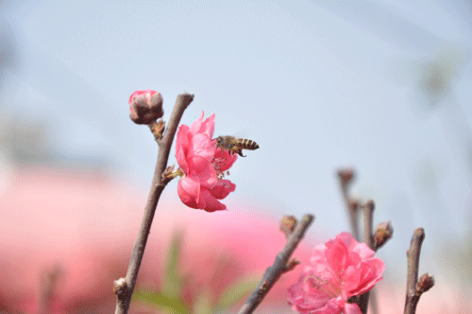
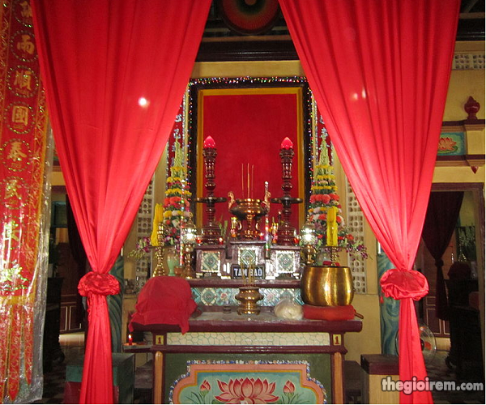
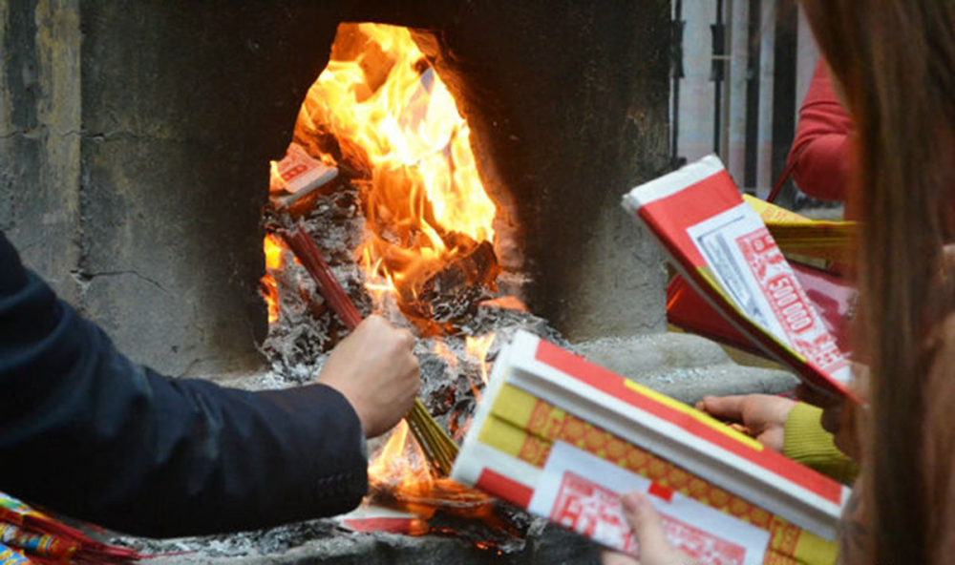
* Tìm hiểu chú thích
Còn son: còn trẻ, chưa có con cái.
Huê tình: tình yêu trái gái.
Nhuỵ vẫn còn phong: Nhuỵ hoa vẫn còn chụm lại, chưa tách nở ra
Màn điều: Tấm màn đỏ che trước bàn thờ.
Hoá vàng: Đốt vàng mã. Theo tục lệ, ngày hoá vàng là ngày kết thúc việc cúng lễ dịp Tết. Những đồ vfng mã thờ dịp Tết được đem đốt.

Slide 16
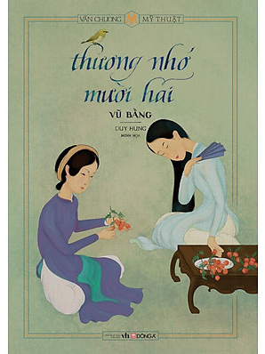
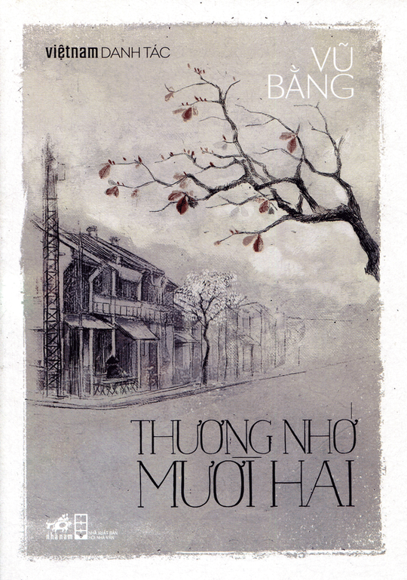
2. Tác phẩm
- Hoàn cảnh sáng tác: viết trong thời gian ông sống trong miền Nam
- Xuất xứ: trích từ thiên tùy bút “Thương nhớ mười hai”.
- Thể loại: Tùy bút
- Phương thức biểu đạt: Biểu cảm+ tự sự + miêu tả

Slide 17
2. Tác phẩm
- Bố cục: 3 phần
+ Phần 1: (Từ đầu đến… yêu nhất mùa xuân không phải vì thế): Cảm nhận về quy luật tình cảm của con người với mùa xuân.
+ Phần 2: (Tiếp đến… mở hội liên hoan): Cảnh sắc, không khí mùa xuân Hà Nội
+ Phần 3: (Còn lại): Cảnh sắc và không khí mùa xuân sau ngày rằm tháng Giêng.

Slide 18
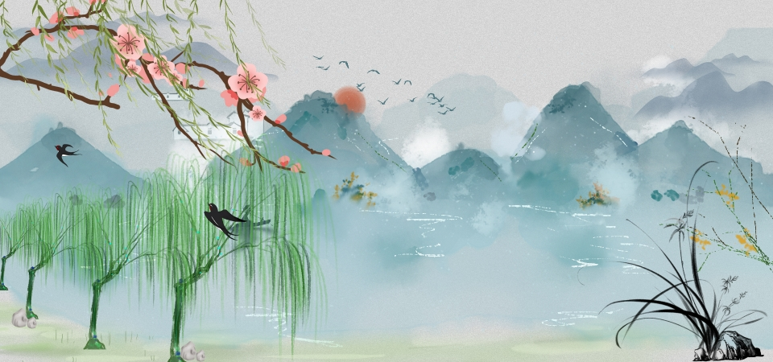
II. KHÁM PHÁ VĂN BẢN
1. Tình cảm con người với mùa xuân

Slide 19
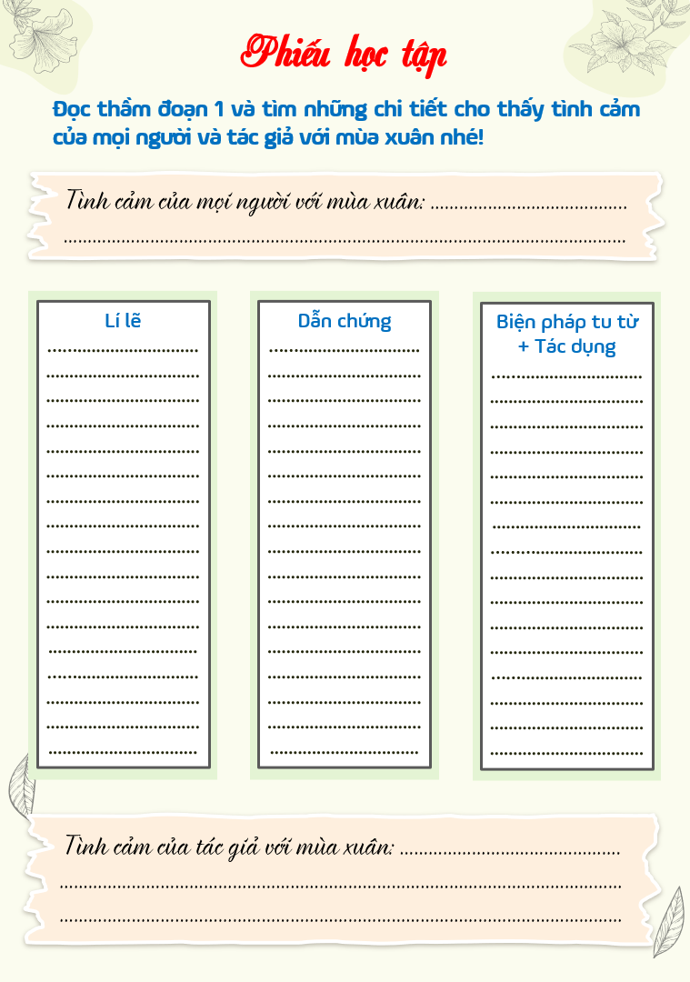
1. Tình cảm con người với mùa xuân
Hoàn thành phiếu học tập theo nhóm bàn.

Slide 20
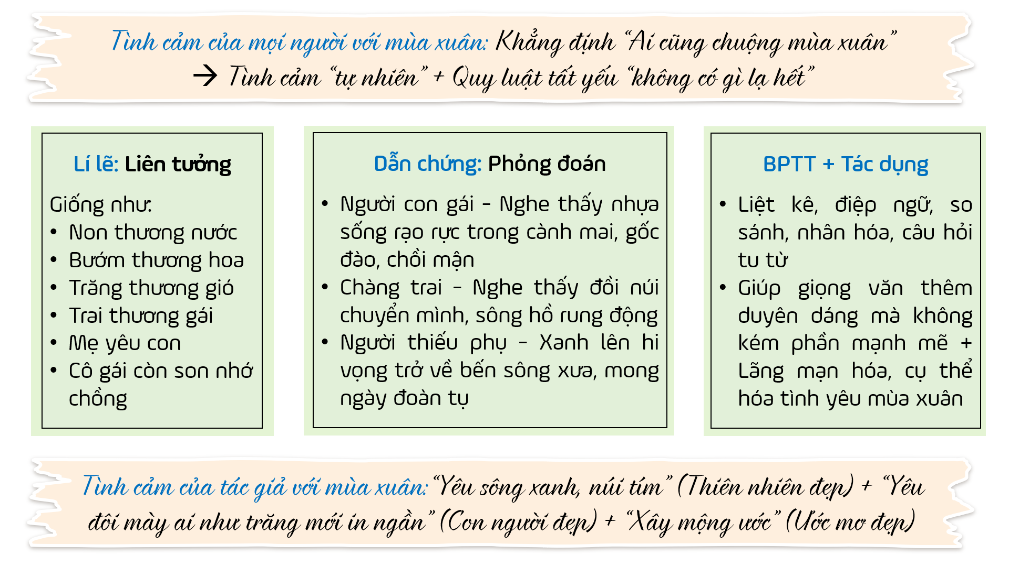

Slide 21
II. KHÁM PHÁ VĂN BẢN
1. Tình cảm con người với mùa xuân
- Tình yêu với mùa xuân là tình cảm tự nhiên, tất yếu, ai cũng vậy, trong đó có tác giả,
- Biện pháp nghệ thuật: Liệt kê, điệp ngữ, so sánh, nhân hóa, câu hỏi tu từ
=> Khẳng định tình cảm con người đối với mùa xuân là quy luật.

Slide 22
2. Mùa xuân miền Bắc trước rằm tháng Giêng
a. Mùa xuân miền Bắc vào đầu tháng Giêng
? Mở đầu đoạn tác giả đã cho biết mùa xuân của tôi là mùa xuân ở đâu ?
Hoạt động nhóm – 3 phút
Nhóm 1,2 : Tìm những chi tiết nói về cảnh sắc thiên nhiên và cảm cúc tâm trạng của tác giả trong mùa xuân miền Bắc
Nhóm 3,4 : Tìm những chi tiết nói về không khí gia đình đón tết ở miền Bắc?

Slide 23
2. Mùa xuân miền Bắc trước rằm tháng Giêng
* Cảnh sắc thiên nhiên:
- Thời tiết: Mưa riêu riêu, gió lành lạnh
- Âm thanh: nhạn kêu, tiếng trống chèo, câu hát huê tình
* Con người:
- Say sưa ngây ngất trước mùa xuân tươi đẹp
- Muốn phát điên lên, không chịu được máu căng lên, tim trẻ ra, đập mạnh hơn, thèm khát yêu thương

Slide 24
2. Mùa xuân miền Bắc trước rằm tháng Giêng
* Không khí gia đình đón tết:
- Nhang trầm
- Đèn nến
- Đoàn tụ êm đềm
- Trên kính dưới nhường
- Đầm ấm, xum vầy
* Cảm nhận bằng mọi giác quan-> niềm hân hoan, vui sướng
- Hình ảnh cụ thể giàu sức gọi, so sánh điệp từ
=> Mùa xuân tươi đẹp, đầm ấm tràn trề sức sống và những nét đẹp trong cuộc sống nghĩa tình của con người, là nét văn hóa truyền thống.

Slide 25
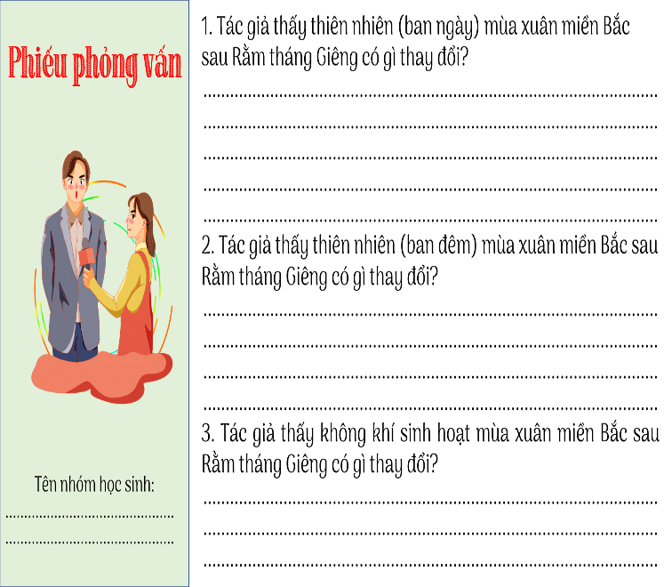
3. Mùa xuân miền Bắc sau rằm tháng Giêng
Thảo luận cặp đôi: 1 bạn là học sinh, 1 bạn là nhà văn Vũ Bằng: hoàn thiện phiếu phỏng vấn

Slide 26
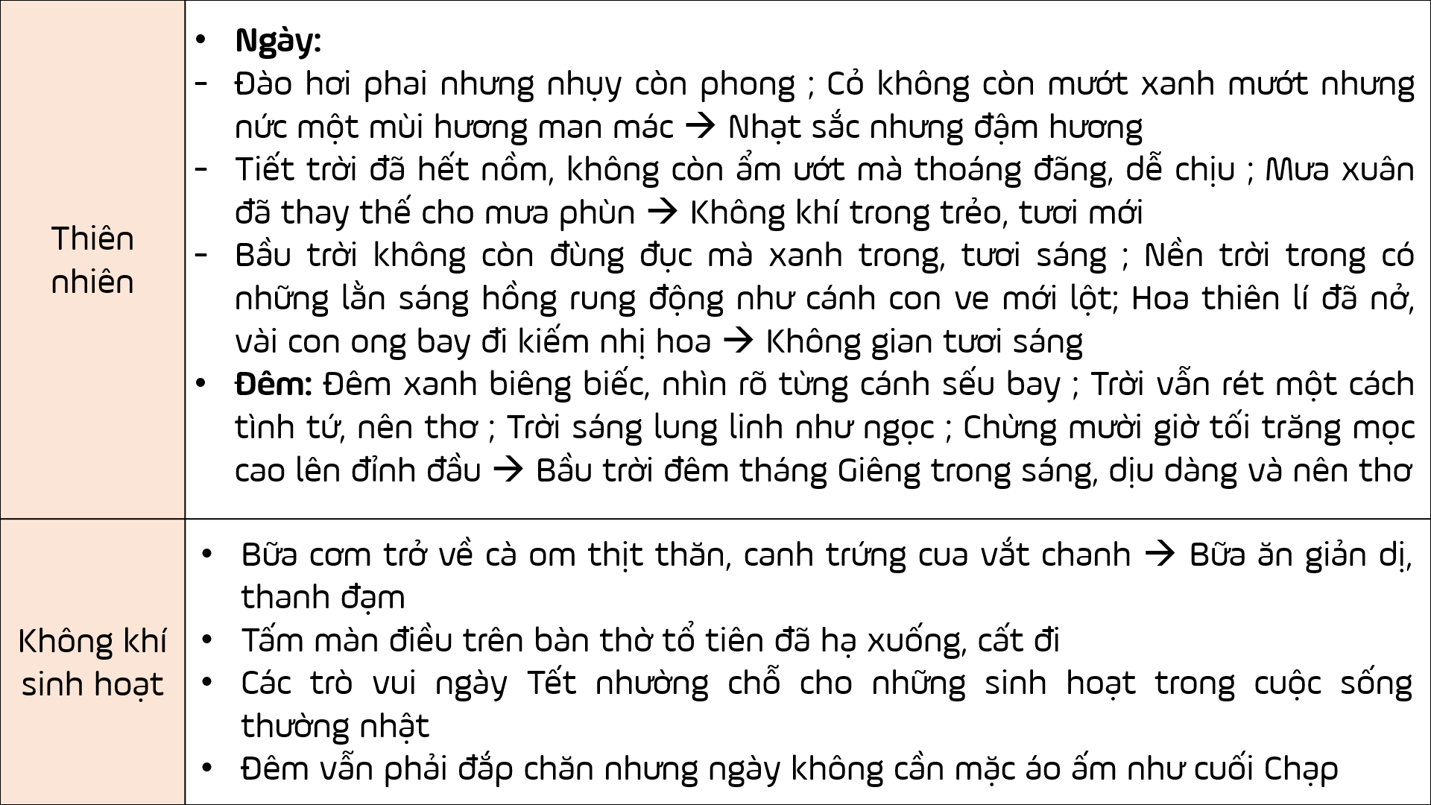
3. Mùa xuân miền Bắc sau rằm tháng Giêng

Slide 27
3. Mùa xuân miền Bắc sau rằm tháng Giêng
- Không gian mùa xuân đã trở nên trong trẻo, tươi sáng và nên thơ.
- Không khí sinh hoạt trở về với sự êm đềm, thư thái, dễ chịu vốn có
->Nhà văn miêu tả rất tinh tế những thay đổi của thiên nhiên và nhịp sống con người, tình cảm gắn bó, yêu mến thiết tha quê hương. Sự lưu luyến, vấn vương trong lòng người khi những ngày đẹp nhất của mùa xuân đã qua mau.

Slide 28
4. Đặc điểm của thể loại tùy bút trong văn bản
? Chất trữ tình của tác phẩm được bộc lộ ở phương diện nào?
? Cái tôi của tác giả được thể hiện như thế nào trong văn bản?
? Nhận xét về ngôn ngữ tùy bút thể hiện trong văn bản

Slide 29
5 Tổng kết
a. Nội dung
- Đề tài: Mùa xuân
- Nội dung:
+ Cảnh sắc thiên nhiên và không khí sinh hoạt của mùa xuân Hà Nội.
+ Nỗi nhớ da diết và sự gắn bó của người con xa quê hướng về mùa xuân quê hương.
b. Nghệ thuật
- Tùy bút thiên về tính trữ tình.
- Hình ảnh từ ngữ đặc sắc, sinh động, lời văn giàu hình ảnh, nhịp điệu.
- Sử dụng các biện pháp tu từ độc đáo như điệp, so sánh, liệt kê…

Slide 30
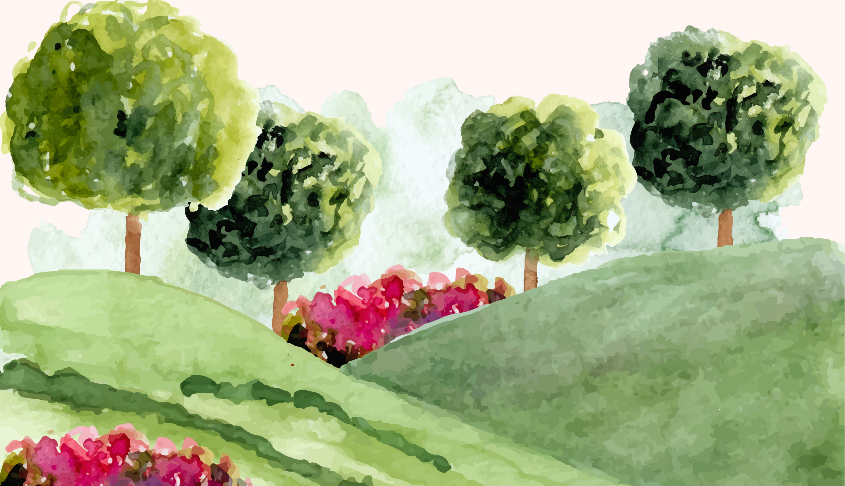

Chia sẻ bài học về cách nghĩ và ứng xử của cá nhân
Tình yêu thiên nhiên, yêu quê hương,đất nước
Trân trọng quá khứ, phát huy những nét đẹp cổ truyền của dân tộc

Slide 31
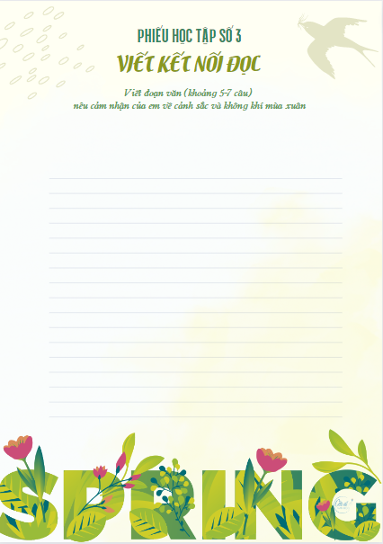
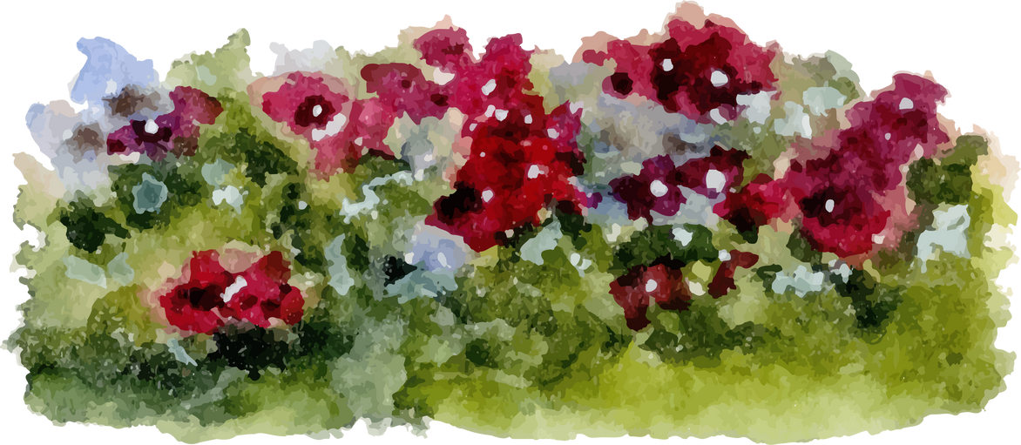
III. Luyện tập: Viết kết nối với đọc
Viết đoạn văn (khoảng 5-7 câu) nêu cảm nhận của em về cảnh sắc và không khí mùa xuân.

Slide 32
IV. Vận dụng:
Về nhà em hãy: Sưu tầm những câu thơ, bài văn viết về mùa xuân (khuyến khích làm thành video hoặc bộ sưu tập hình ảnh về mùa xuân)

